Slide 1
事务
Transaction

Slide 2
目标
理解事务的概念
掌握如何创建事务

Slide 3



为什么需要事务5-1
例如，银行转帐问题：
假定资金从帐户A转到帐户B，至少需要两步：
  帐户A的资金减少
  然后帐户B的资金相应增加
银行转帐
帐户A
帐户B
Notes:
讲解要点：
假定资金从帐户A转到帐户B，至少需要两步，即帐户A的资金减少，然后帐户B的资金相应增加
一般来说，只要是同一银行（例如都是农行），一般都支持帐户间直接转帐，
我们来看看上述提及的转帐问题，假定张三的帐户直接转帐1000元到李四的帐户。

Slide 4
为什么需要事务5-2
假定张三的帐户直接转帐1000元到李四的帐户
CREATE TABLE bank
(
customerName CHAR(10), --顾客姓名
currentMoney MONEY --当前余额
)
GO
ALTER TABLE bank
ADD CONSTRAINT CK_currentMoney
CHECK(currentMoney>=1)
GO
INSERT INTO bank(customerName,currentMoney)
VALUES('张三',1000)
INSERT INTO bank(customerName,currentMoney)
VALUES('李四',1)
创建帐户表，存放用户的帐户信息
添加约束：根据银行规定，帐户余额不能少于1元，否则视为销户
张三开户，开户金额为1000元 ；李四开户，开户金额1元
Notes:
演示：参见下发的SQL Server电子资料文件夹：TG6-Source下的示例1：为什么需要事务.sql

Slide 5
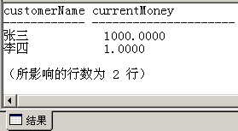
为什么需要事务5-3
目前两个帐户的余额总和为：1000+1=1001元
Notes:
输出结果如图所示。
强调：目前两个帐户的总额为：1000＋1＝1001元，
转帐后他们两个帐户的余额应保持不变 。

Slide 6
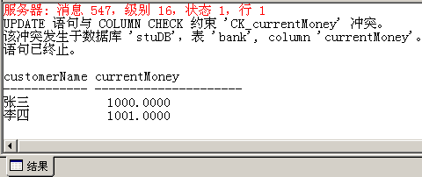
为什么需要事务5-4
模拟实现转帐 ：
从张三的帐户转帐1000元到李四的帐户
请问：
执行转帐语句后，张三、李四的帐户余额为多少？
/*--转帐测试：张三转账1000元给李四--*/
--我们可能会这样这样编写语句
--张三的帐户少1000元，李四的帐户多1000元
UPDATE bank SET currentMoney=currentMoney-1000
WHERE customerName='张三'
UPDATE bank SET currentMoney=currentMoney+1000
WHERE customerName='李四'
GO
--再次查看转帐后的结果。
SELECT * FROM bank
GO
张三的帐户没有减少
但李四的帐户却多了1000元
1000＋1001＝2001元
总额多出了1000元！
Notes:
讲解要点：
现在我们开始模拟实现转帐：从张三的帐户直接转帐1000元到李四的帐户。
即使用UPDATE语句修改张三的帐户和李四帐户，张三的帐户减少1000元，李四的帐户增加1000元。
显然，转帐后的余额总和应保持不变，仍为1001元。 具体T-SQL语句如图所示。
提问：现在张三和李四的帐户分别为1000元和1元，执行语句后，张三和李四的帐户应该为多少啊？
大部分学员会认为：张三帐上还有0元，李四1001元。少数细心的学员可能感觉不对。
现场演示实际的输出结果。
输出的结果让您惊讶了吧，张三的帐户没有减少，还是1000元；
但李四的帐户却多了1000元，转帐后两个帐户的余额变为1000+1001＝2001元，银行的钱凭空多出1000元了！
为什么会怎样呢？让我们一起分析出现如此严重错误的原因 。

Slide 7
为什么需要事务5-5
错误原因分析：
UPDATE语句违反约束：
余额>=1元
--张三的帐户减少1000元，李四的帐户增加1000元
UPDATE bank
SET currentMoney=currentMoney-1000
WHERE customerName='张三'
UPDATE bank
SET currentMoney=currentMoney+1000
WHERE customerName='李四'
GO
执行失败，所以张三还是1000元
如何解决呢？使用事务
继续往下执行：执行成功，所以李四变为1001元
Notes:
查看SQL Server给出的错误提示，显示UPDATE语句有错，执行时违反了CK_currentMoney约束，
即余额不能少于1元。
提问学员：目前有两条UPDATE语句，哪条导致了此错误呢？
引导回答：显然是修改张三帐户的UPDATE语句。
因为张三的帐户原有余额1000元，减少1000元后即为0元，违反了上述约束，所以终止执行，
余额保持不变，仍为1000元。遗憾的是，后面的语句并没有中断执行，
修改李四帐户的UPDATE语句继续执行，李四的帐户增加了1000元，变为1001元。
所以两人帐户的余额最终出现了幻灯片所示的结果。
如何解决呢？使用事务，引出事务的概念。

Slide 8
什么是事务
事务(TRANSACTION)是作为单个逻辑工作单元执行的一系列操作
这些操作作为一个整体一起向系统提交，要么都执行、要么都不执行
事务是一个不可分割的工作逻辑单元
转帐过程就是一个事务。
它需要两条UPDATE语句来完成，这两条语句是一个整体，如果其中任一条出现错误，则整个转帐业务也应取消，两个帐户中的余额应恢复到原来的数据，从而确保转帐前和转帐后的余额不变，即都是1001元。
Notes:
强调：
事务是一个整体。如果其中一步失败了，那整个操作都取消；
如果每步都成功了，则整个操作才完成。

Slide 9
事务的特性
  事务必须具备以下四个属性，简称ACID 属性：
  原子性（Atomicity）：事务是一个完整的操作。事务的各步操作是不可分的（原子的）；要么都执行，要么都不执行
  一致性（Consistency）：当事务完成时，数据必须处于一致状态
  隔离性（Isolation）：对数据进行修改的所有并发事务是彼此隔离的，这表明事务必须是独立的，它不应以任何方式依赖于或影响其他事务
  永久性（Durability）：事务完成后，它对数据库的修改被永久保持，事务日志能够保持事务的永久性
Notes:
根据银行例子解释事务的四个特征：
原子性(Atomicity)：事务是一个完整的操作。事务的各元素是不可分的（原子的）。事务中的所有元素必须作为一个整体提交或回滚。如果事务中的任何元素失败，则整个事务将失败。
再次以银行转帐事务为例，如果该事务提交了，则这两个帐户的数据将会更新。如果由于某种原因，事务在成功更新这两个帐户之前中止，则不会更新这两个帐户余额，并且会撤销对任何帐户余额的修改。事务不能部分提交。
一致性(Consistency)：当事务完成时，数据必须处于一致状态。也就是说，在事务开始之前，数据存储中的数据处于一致状态。在正在进行的事务中，数据可能处于不一致的状态，例如，数据可能有部分修改。然而，当事务成功完成时，数据必须再次回到已知的一致状态。通过事务对数据所做的修改不能损坏数据，或者说事务不能使数据存储处于不稳定的状态。
再次以银行事务为例。在事务开始之前，所有帐户余额的总额处于一致状态。在事务进行过程中，一个帐户余额减少，而另一个帐户余额尚未修改。因此，所有帐户余额的总额处于不一致状态。事务完成以后，帐户余额的总额再次恢复一致状态。
隔离性(Isolation)：对数据进行修改的所有并发事务是彼此隔离的。这表明事务必须是独立的，它不应以任何方式依赖于或影响其他事务。修改数据的事务可以在另一个使用相同数据的事务开始之前访问这些数据，或者在另一个使用相同数据的事务结束之后访问这些数据。另外，当事务修改数据时，如果任何其他进程正在同时使用相同的数据，则直到该事务成功提交之后，对数据的修改才能生效。张三和李四之间的转帐以及王五和赵二之间，永远是相互独立的。
持久性(Durability)：事务完成之后，它对于系统的影响是永久性的。该修改即使出现系统故障也将一直保持。银行的转帐事务，即使出现停电等突发事件，也不会影响数据的正确处理。

Slide 10
如何创建事务
T-SQL使用下列语句来管理事务：
  开始事务：BEGIN TRANSACTION
  提交事务：COMMIT TRANSACTION
  回滚（撤销）事务：ROLLBACK TRANSACTION
一旦事务提交或回滚，则事务结束。
判断某条语句执行是否出错：
  使用全局变量@@ERROR；
  @@ERROR只能判断当前一条T-SQL语句执行是否有错，为了判断事务中所有T-SQL语句是否有错，我们需要对错误进行累计；
如： SET @errorSum=@errorSum+@@error
Notes:
讲解管理事务的三种操作语句。
判断T-SQL语句是否有错，将使用到我们曾讲过的全局变量@@error，
它只能判断当前条T-SQL语句执行是否有错（有错返回非零值 ），而事务包含很多步操作，
所以我们一般需要累计错误，表明整个事务是否有错误发生。

Slide 11
如何创建事务
了解事务的分类：
显示事务：用BEGIN TRANSACTION明确指定事务的开始，这是最常用的事务类型
隐性事务：通过设置SET IMPLICIT_TRANSACTIONS ON 语句，将隐性事务模式设置为打开，下一个语句自动启动一个新事务。当该事务完成时，再下一个 T-SQL 语句又将启动一个新事务
自动提交事务：这是 SQL Server 的默认模式，它将每条单独的 T-SQL 语句视为一个事务，如果成功执行，则自动提交；如果错误，则自动回滚
Notes:
告诉学员：
事务的分类只需了解，实际开发中最常用的就是显示事务，它明确的指定事务的开始边界。

Slide 12
如何创建事务
使用事务解决银行转帐问题
开始事务（指定事务从此处开始，后续的T-SQL语句都是一个整体）
……关键语句讲解………
BEGIN TRANSACTION
/*--定义变量，用于累计事务执行过程中的错误--*/
DECLARE @errorSum INT
SET @errorSum=0 --初始化为0，即无错误
/*--转帐：张三的帐户少1000元，李四的帐户多1000元*/
UPDATE bank SET currentMoney=currentMoney-1000
WHERE customerName='张三'
SET @errorSum=@errorSum+@@error
UPDATE bank SET currentMoney=currentMoney+1000
WHERE customerName='李四'
SET @errorSum=@errorSum+@@error --累计是否有错误
累计是否有错误
Notes:
讲解要点：
使用事务解决银行转帐问题。
演示例子：“示例2：如何创建事务.sql”
然后再讲解关键语句。

Slide 13
如何创建事务
IF @errorSum<>0 --如果有错误
BEGIN
print '交易失败，回滚事务'
ROLLBACK TRANSACTION
END
ELSE
BEGIN
print '交易成功，提交事务，写入硬盘，永久的保存'
COMMIT TRANSACTION
END
GO
print '查看转帐事务后的余额'
SELECT * FROM bank
GO
根据是否有错误，确定事务是提交还是撤销
如果有错，则回滚操作，事务结束
如果成功，则提交操作，事务结束

Slide 14
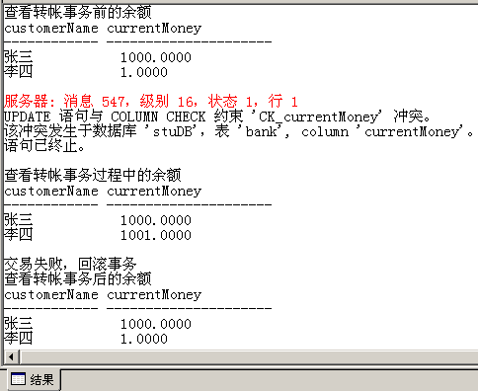
如何创建事务
演示：转帐1000，转帐失败的情况
转帐事务前
转帐事务过程中
转帐事务结束后
Notes:
告诉学员，查看转帐前后的数据，目的是为了体现事务的回滚特征，即撤销所有的操作。

Slide 15
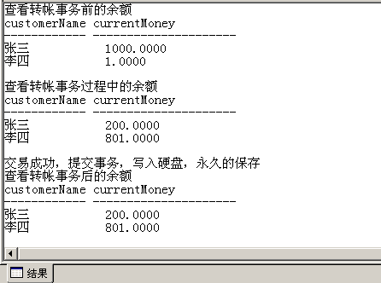
如何创建事务
演示：转帐800，转帐成功的情况
转帐事务前
转帐事务过程中
转帐事务结束后

